Slide 1
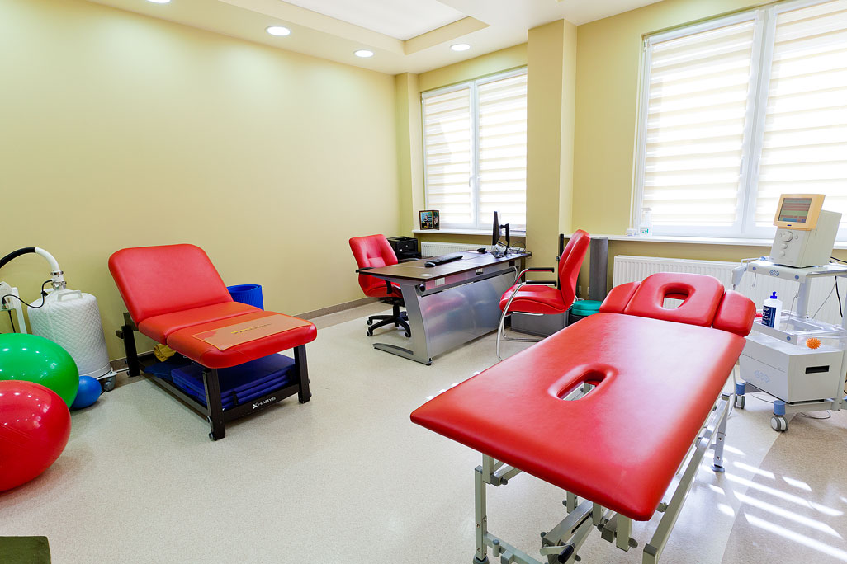
Техника безопасности физиотерапевтического персонала
1. К проведению процедур допускаются только врачи и меди­цинские сестры, прошедшие специальную подготовку по физиоте­рапии, имеющие об этом удостоверение и знающие правила по тех­нике безопасности.
2. Категорически запрещается проводить процедуры санитаркам.
3. Медицинским сестрам не разрешается проводить процедуры без назначения врача.
4. Технический надзор за аппаратурой и ее ремонт может пору­чаться только квалифицированному физиотехнику.
5. Персонал физиотерапевтического кабинета и отделения должен систематически получать инструктаж по технике безопасности.
6. В электросветолечебных кабинетах должны быть предусмот­рены специальные защитные устройства для ограждения всех име­ющихся заземленных предметов, стен, полов, труб центрального отопления.
7. Вся электрическая аппаратура в процедурных кабинетах, ла­бораториях должна быть закрыта изоляционным материалом. Не разрешается пользоваться электрическими плитками с открытой спиралью и нагревать воду кипятильником.
8. Во время проведения процедур заземленные аппараты долж­ны устанавливаться на таком расстоянии от процедурных куше­ток, чтобы они были недосягаемы для пациентов.
9. Если площадь кабины не позволяет установить аппарат, то он должен отгораживаться деревянным щитком.
10. Влажная уборка помещения должна производиться не ме­нее чем за 1 час до начала приема пациентов или в конце работы.
11. Процедуры разрешается проводить на исправных аппаратах, запрещается пользоваться электродами, имеющими надрывы, тре­щины, нельзя допускать скручивания проводов в месте разрыва.
12. Медсестры, вновь поступающие на работу, допускаются к эксплуатации аппаратуры только после предварительной провер­ки их знаний по управлению аппаратами и уходу за ними.
13. Во время ремонта и регулировки аппаратура отключается от сети.
14. Медсестре запрещается производить какие-либо исправле­ния внутри аппарата.
15. Во время проведения электросветолечебных процедур пер­сонал обязан следить, чтобы больные не спали.
16. Медсестре категорически запрещается оставлять пациентов без надзора во время проведения процедуры.
17. Медсестра по окончании своего рабочего дня обязана вы­ключить рубильники на пусковых щитках и на распределительном щите.
18. Физиотерапевтический кабинет и отделение должны обяза­тельно закрываться по окончании работы. Ключ от кабинета дол­жен отдаваться на хранение дежурному по учреждению.
Красноярск, 2023

